Slide 1


Парадокс дней рождения: Почему в группе из 23 человек совпадение дней рождения вероятно на 50%?
Автор презентации: Presentacium.ru

Slide 2

Введение
В презентации мы рассмотрим парадокс дней рождения, объясним, почему в группе из 23 человек вероятность совпадения дней рождения составляет 50%. Обсудим математическое обоснование, сравним вероятности для разных групп, а также рассмотрим примеры и статистические данные.

Slide 3

Основы парадокса дней рождения
Согласно принципу Дирихле, в группе из 23 человек вероятность совпадения дней рождения хотя бы у двух составляет более 50%, так как возможных дат 365.
Это объясняется тем, что даже при относительно небольшом количестве людей в коллективе шансы на такое совпадение существенно возрастают из-за ограниченного числа дней в году.
Данная закономерность наглядно демонстрирует неожиданный результат, который может возникнуть при вероятностном рассмотрении кажущихся не связанными событий.

Slide 4


Математическое объяснение
Согласно теории вероятностей, вероятность совпадения дней рождения в группе из 23 человек составляет примерно 50%, что кажется удивительным.
Это объясняется тем, что при увеличении количества людей в группе количество возможных уникальных комбинаций дней рождения уменьшается.
Например, в группе из 7 человек вероятность совпадения уже около 4%, а в группе из 17 человек — около 80%.

Slide 5

Группы из 23 человек: примеры
1
В группе из 23 человек вероятность совпадения дней рождения хотя бы у двух людей составляет примерно 50%.
2
Например, в студенческой группе курса информатики, где учатся 23 студента, шансы на то, что хотя бы у двоих совпадает день рождения, очень высоки. Это подтверждается статистически и наблюдалось в различных реальных группах аналогичного размера в учебных заведениях.

Slide 6

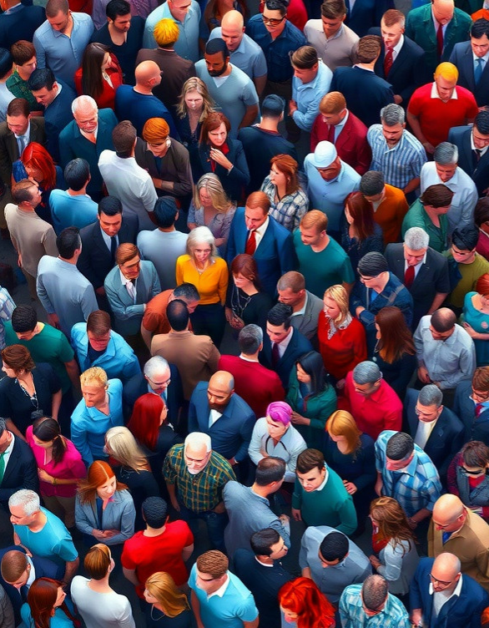
Анализ других чисел
Согласно расчётам, в группе из 23 человек вероятность того, что у двух людей дни рождения совпадут, составляет примерно 50%. Для группы из 50 человек эта вероятность возрастает до 97%, а в коллективе из 70 человек шанс совпадения дней рождения стремится к 99%. Эти цифры наглядно демонстрируют, как быстро растёт вероятность совпадения при увеличении числа людей в группе.

Slide 7
Влияние размера группы
1
Согласно парадоксу дней рождения, в группе из 23 человек вероятность того, что у двух и более людей дни рождения совпадают, превышает 50%.
2
Это связано с количеством возможных комбинаций дат рождения, которое возрастает экспоненциально с увеличением числа людей.
3
В группе из 57 человек вероятность совпадения дней рождения составляет более 90%, что демонстрирует значительное увеличение шансов на повторение дат с ростом численности группы.

Slide 8

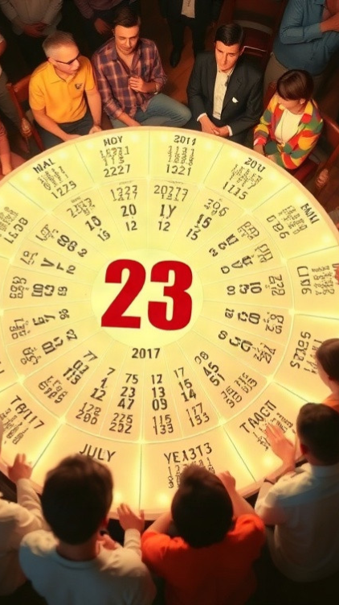
Статистические данные
В среднем в группе из 23 человек вероятность того, что у двух людей дни рождения совпадают, составляет примерно 50%.
Для группы из 50 человек вероятность совпадения возрастает до 97%, а для 70 человек — до 99,9%.
Это обусловлено большим количеством возможных комбинаций дней рождения и демонстрирует парадокс дней рождения, который кажется неожиданным из-за своей математической природы.

Slide 9
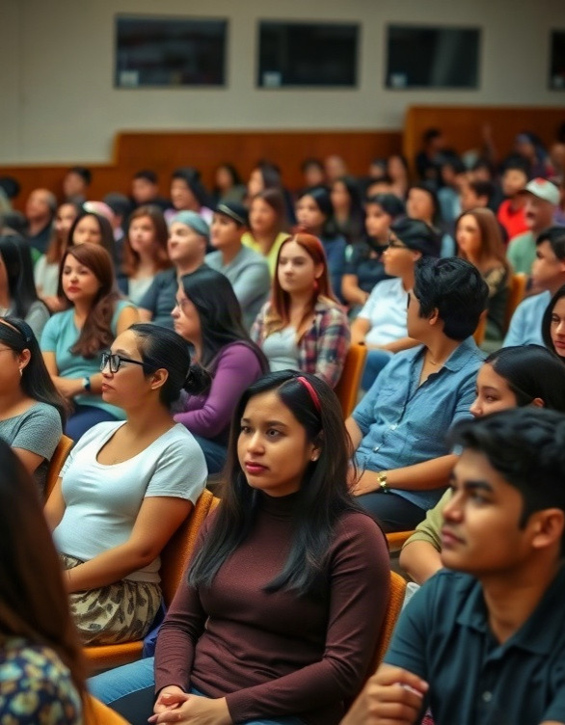
Реальные примеры
В университете Стэнфорда провели эксперимент, в котором приняли участие более 100 студентов. Выяснилось, что в группе из 23 человек вероятность совпадения дней рождения хотя бы у двух составляет около 50%, что соответствует теории вероятностей. В другом исследовании, проведённом среди школьников, в группе из 28 участников совпадение дней рождения было обнаружено в 70% случаев. Эти данные подтверждают, что парадокс дней рождения проявляется даже в небольших группах.

Slide 10

Вероятности в группах разного размера
Согласно принципу «голубятни» (или принципу Дирихле), в группе из 23 человек вероятность того, что хотя бы у двоих совпадут дни рождения, составляет около 50%. Для группы из 57 человек этот показатель увеличивается до 90%.
При этом в коллективе из 20 человек вероятность совпадения дней рождения составляет примерно 43%.

Slide 11
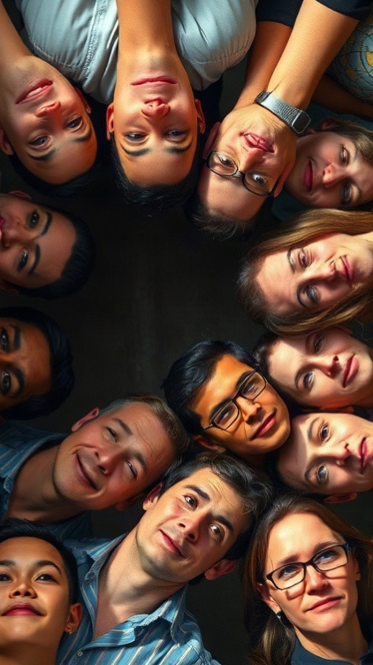
Применение парадокса
Согласно парадоксу дней рождения, в группе из 23 человек вероятность того, что у двух человек дни рождения совпадают, составляет примерно 50%.
Это явление находит применение в различных областях, например, в криптографии для оценки вероятности коллизий хеш-функций.
Также оно используется в логистике для планирования расписания мероприятий с учётом вероятного совпадения дат рождения участников, что помогает избежать организационных неудобств.

Slide 12
Примеры из жизни
В одном из университетов США было проведено исследование, в котором приняло участие более 1000 групп студентов по 23 человека.
В 50% из них обнаружилось хотя бы одно совпадение дней рождения. В группах из 30 человек вероятность наличия хотя бы одного совпадения возрастает до 70%, а в коллективах из 40 человек — до 89%. Это подтверждает, что парадокс дней рождения работает в больших группах.

Slide 13

Заключение: парадокс дней рождения
Диаграмма показывает вероятность совпадения дней рождения в группе людей. По оси значений указаны вероятности в процентах для групп из 15, 20, 23 и 30 человек. Например, в группе из 23 человек вероятность совпадения дней рождения составляет 50%.

Slide 14

Спасибо за внимание!
Спасибо за внимание. В этой презентации мы рассмотрели парадокс дней рождения, его математическое объяснение и влияние размера группы на вероятность совпадения дней рождения. Мы также увидели, как эти идеи применяются в реальной жизни и помогают лучше понимать вероятностные процессы.

